Slide 1
ONDAS NO MAR
Diego Domingos e Raul Beber

Slide 2
Definição Geral
Onda mecanica
Crista
H = altura da onda: distância vertical entre cava e crista
λ = comprimento da onda: distância longitudinal entre dois pontos equivalentes (duas cristas ou duas cavas) sucessivos
T = período: tempo necessário para que a onda percorra o comprimento λ
f = freqüência: o inverso do período T
V = velocidade da onda: λ /T
Orbitais = movimento de partículas causado pela passagem da onda
Orbitais
H
λ
Cava

Slide 3
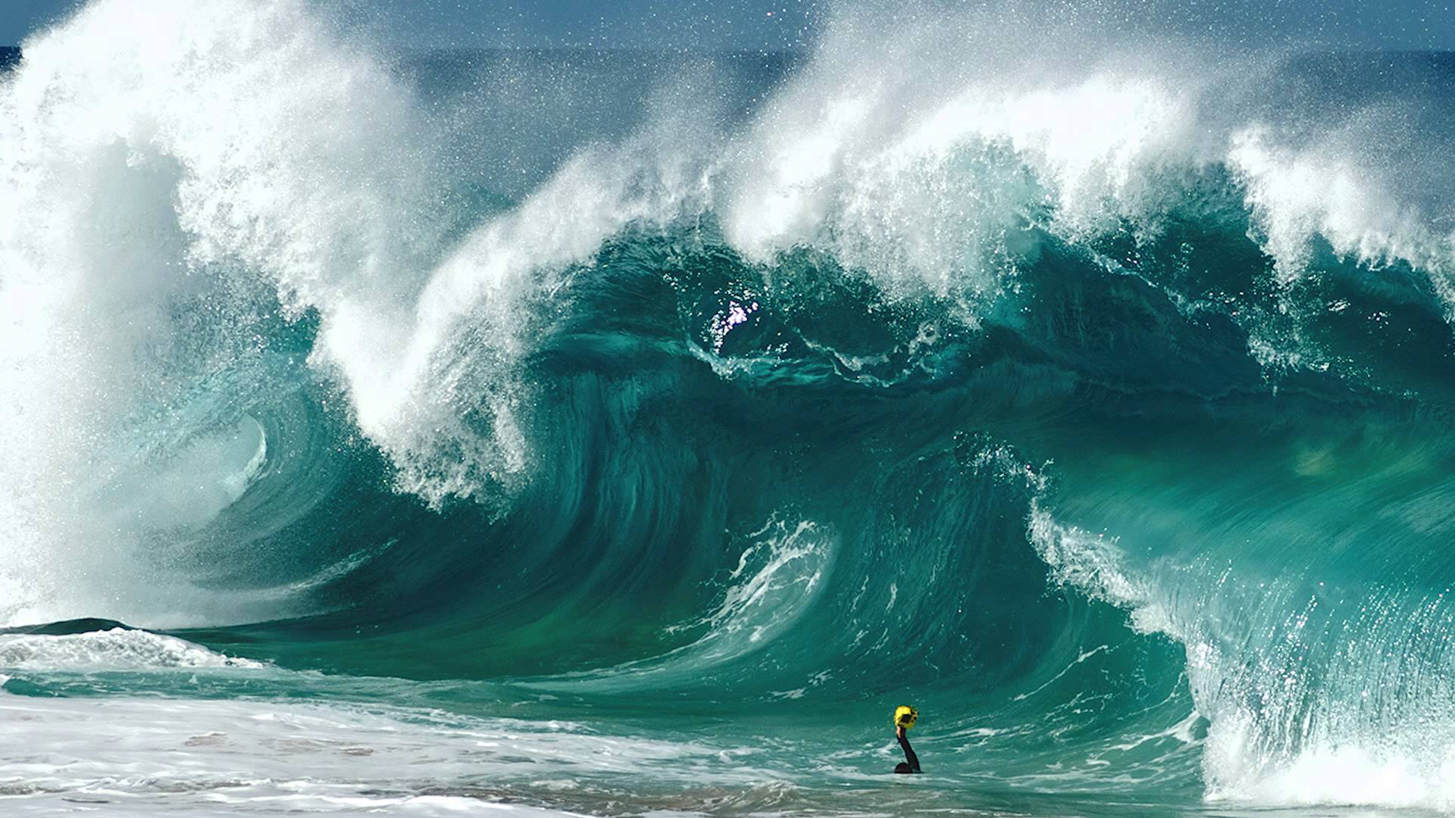
Tipos básicos
Ondas marinhas (vento local) e capilares
Swell (ventos distantes)
Tsunami
Clark Little

Slide 4
1° Estágio formação de ondas
Movimento turbulento do ar Perturbação do equilíbrio da superfície oceânica
Pulso de pressão Força a água para baixo Geração do movimento
Oscilatório

Slide 5
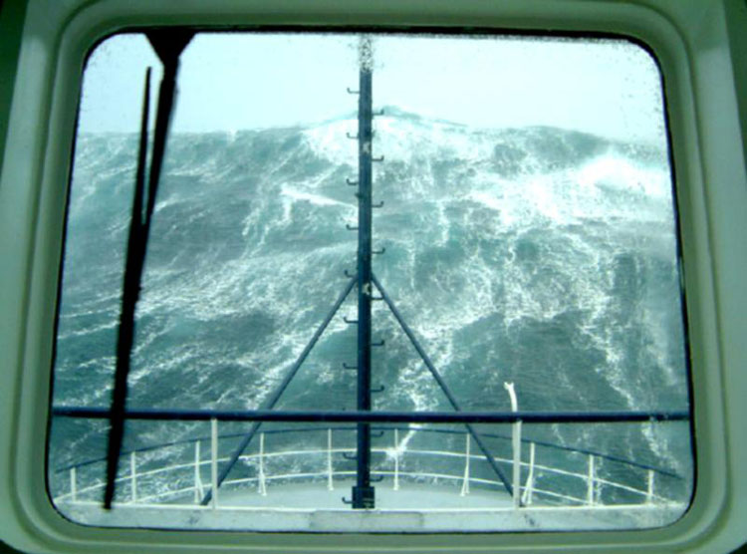
2° Estágio
Ondas maiores se formaram Vento empurra as cristas melhor formadas Ação mais eficiente do vento Superposição de ondas

Slide 6
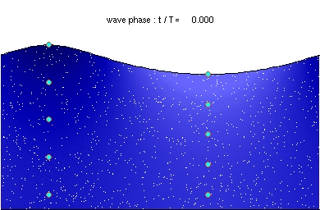
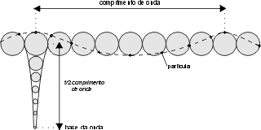
Comportamento da onda
Águas profundas (Profundidade igual a metade do comprimento de onda, o diâmetro das órbitas torna-se 25 vezes menor que o da superfície.

Slide 7
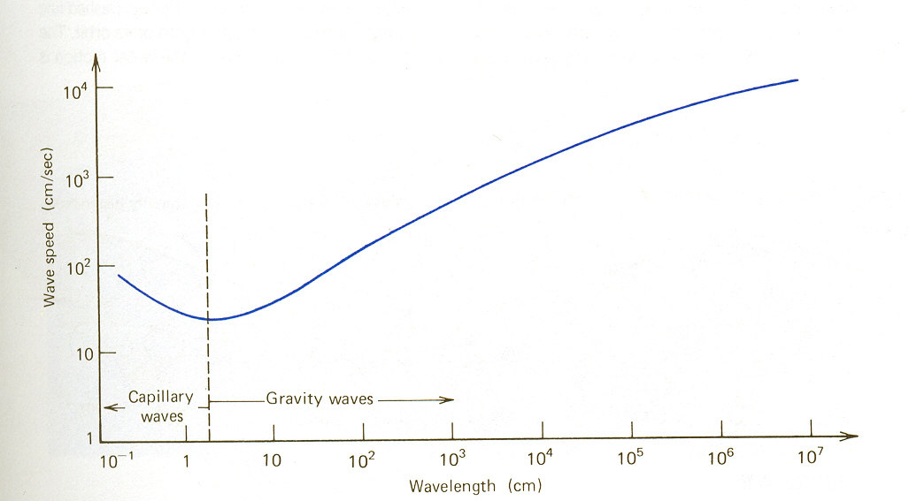
VELOCIDADE X COMPRIMENTO DEONDA

Slide 8
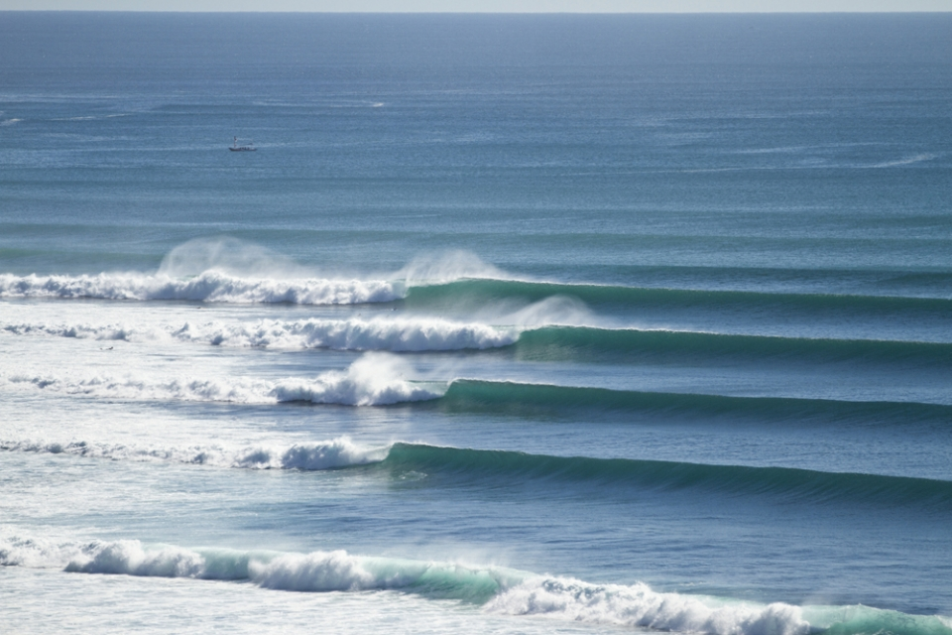
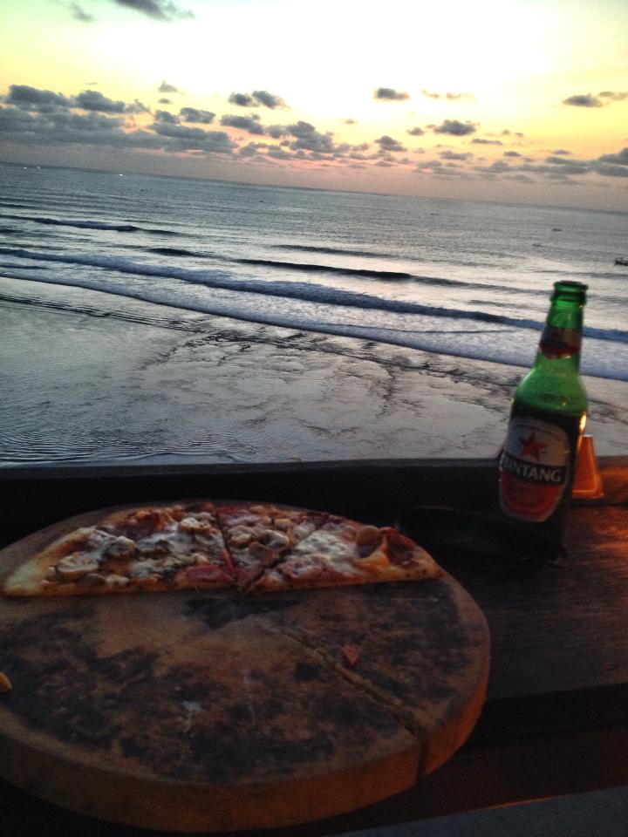
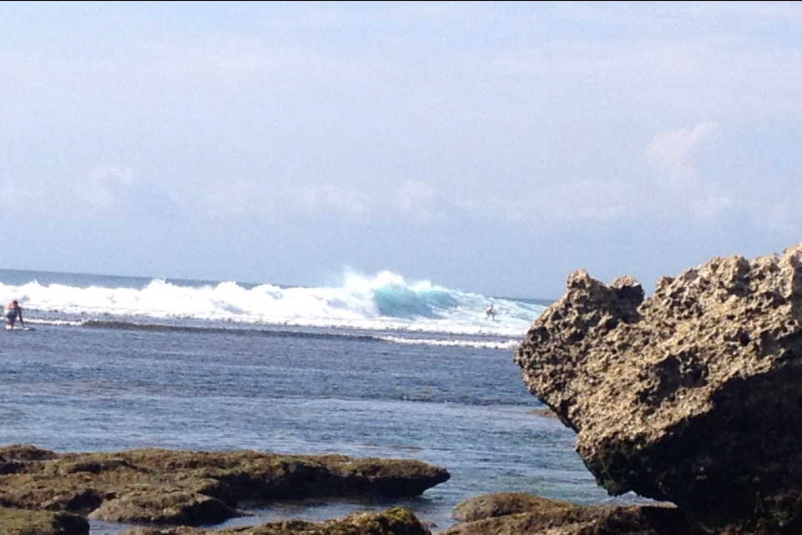
Swell
Ondas formadas pelo vento que se propagam além de sua área de origem (tempestade)
Uluwatu (Bali) -Indonesia

Slide 9
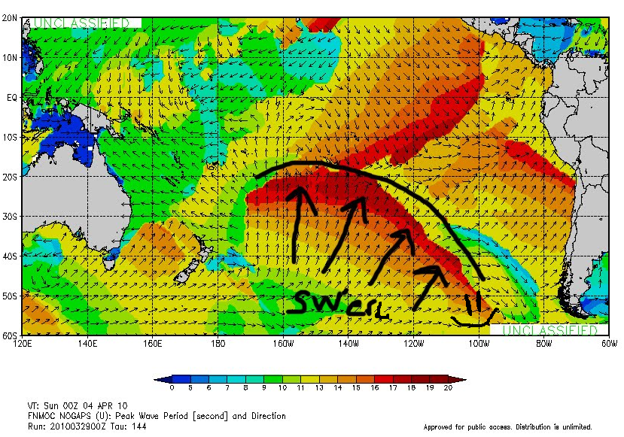
VENTO + PISTA = ALTURA PERÍODO
Velocidade do vento (km/h)
Período da onda (s)
5
(18)
130
4
110
(15)
Altura da onda (m)
(10)
3
90
(14)
(8)
(10)
2
(7)
70
(5)
50
(8)
1
(4)
40
(5)
(3)
30
50
100
300
500
Pista (km)

Slide 10
VELOCIDADE DO VENTO X TAMNHO DA ONDA

Slide 11
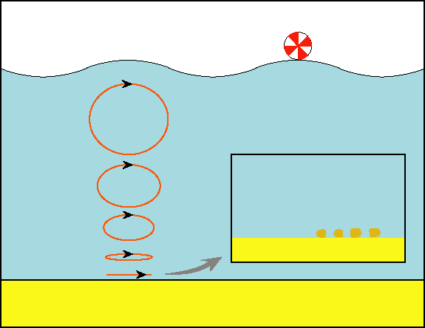
Ondas em águas rasas

Slide 12
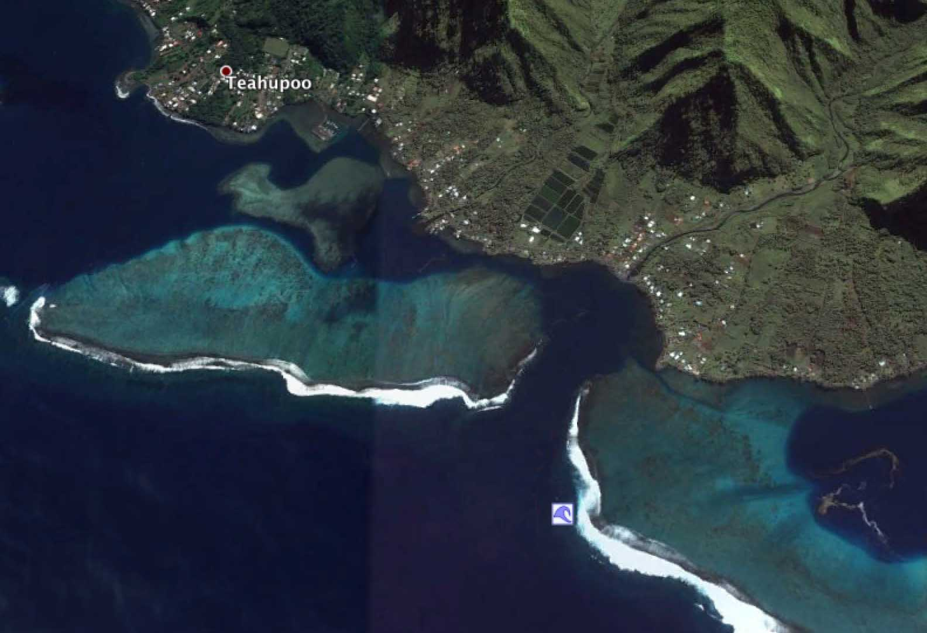
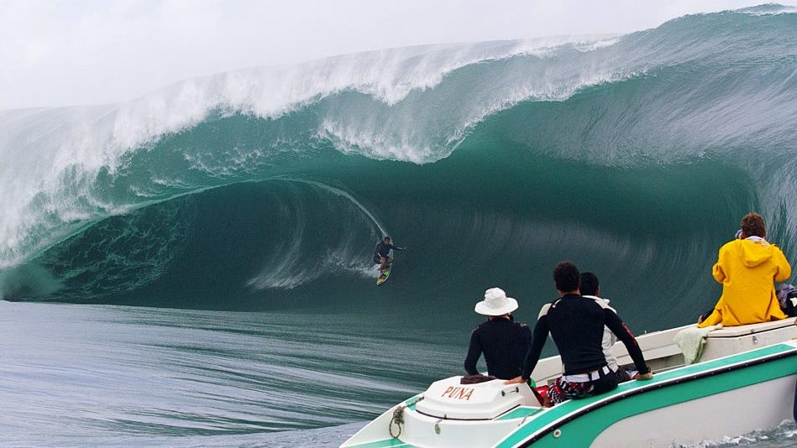

Slide 13
Tsunamis
Diferencia: energia/tamanho
Energia?
Amplitude=Imperceptível?
Período:10-15s 20-30min
Diminuição drástica da velocidade

